Slide 1

2.4线性表的链式表示和实现
链式存储结构
结点在存储器中的位置是任意的，即逻辑上相邻的数据元素在物理上不一定相邻
线性表的链式表示又称为非顺序映像或链式映像。

Slide 2
如何实现？
通过指针来实现
单链表的存储映像
(a) 可利用存储空间
free
a₀
a₂
a₁
a₃
∧
free
first
(b) 经过一段运行后的单链表结构

Slide 3

例 画出26 个英文字母表的链式存储结构
逻辑结构：（ a, b, … ,y, z）
链式存储结构：
head
a
b
……
z
/\

Slide 4
数据
指针
各结点由两个域组成：
数据域：存储元素数值数据
指针域：存储直接后继结点的存储位置

Slide 5
与链式存储有关的术语
1、结点：数据元素的存储映像。由数据域和指针域两部分组成
2、链表： n 个结点由指针链组成一个链表。它是线性表的链式存储映像，称为线性表的链式存储结构

Slide 6
3、单链表、双链表、循环链表：
结点只有一个指针域的链表，称为单链表或线性链表
有两个指针域的链表，称为双链表
首尾相接的链表称为循环链表
循环链表示意图：
head
a1
a2
……
an
head

Slide 7
4、头结点和第一个元素结点
L
a1
a2
…
an
^
头结点
第一个元素结点
头结点是在链表的第一个结点之前附设的一个结点
第一个元素结点是指链表中存储第一个数据元素a₁的结点

Slide 8
讨论1. 如何表示空表？
有头结点时，当头结点的指针域为空时表示空表
第一个结点
head
a₀
a_{n}
0
head
^
表头结点
非空表 空表

Slide 9
讨论2. 在链表中设置头结点有什么好处？
便于第一个元素结点的处理
第一个元素结点的地址保存在头结点的指针域中,所以在链表的第一个位置上的操作和其它位置一致，无须进行特殊处理;

Slide 10
链表（链式存储结构）的特点
（1）结点在存储器中的位置是任意的，即逻辑上相邻的数据元素在物理上不一定相邻
（2）访问时只能通过头指针进入链表，并通过每个结点的指针域向后扫描其余结点，所以寻找第一个结点和最后一个结点所花费的时间不等
这种存取元素的方法被称为顺序存取法

Slide 11
链表的优缺点
优点
  数据元素的个数可以自由扩充
  插入、删除等操作不必移动数据，只需修改链接指针，修改效率较高

Slide 12
链表的优缺点
缺点
  存储密度小
  存取效率不高，必须采用顺序存取，即存取数据元素时，只能按链表的顺序进行访问（从头找起）

Slide 13
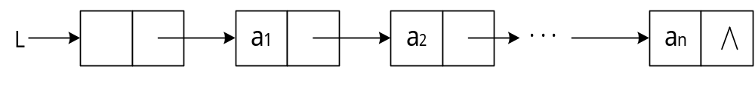
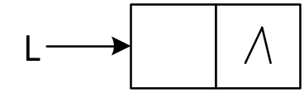
2.4.1 单链表的定义和实现
非空表
空表
单链表是由表头唯一确定，因此单链表可以用头指针的名字来命名
若头指针名是L，则把链表称为表L

Slide 14
单链表的存储结构定义
typedef struct LNode{
ElemType data; //数据域
struct LNode *next; //指针域
}LNode,*LinkList;
// *LinkList为Lnode类型的指针
LNode *p
LinkList p

Slide 15
注意区分指针变量和结点变量两个不同的概念
  指针变量p：表示结点地址
  结点变量*p：表示一个结点
LNode *p
若p->data=a_{i,} 则p->next->data=a_{i+1}

Slide 16
2.4.2 单链表基本操作的实现
1. 初始化
2. 取值
3. 查找
4. 插入
5. 删除

Slide 17
1.初始化(构造一个空表 )
【算法步骤】
（1）生成新结点作头结点，用头指针L指向头结点。
（2）头结点的指针域置空。
【算法描述】
Status InitList_L(LinkList &L){
L=new LNode;
L->next=NULL;
return OK;
}

Slide 18
补充：几个简单基本操作的算法实现
销毁
Status DestroyList_L(LinkList &L){
LinkList p;
while(L)
{
p=L;
L=L->next;
delete p;
}
return OK;
}

Slide 19
补充：几个简单基本操作的算法实现
清空
Status ClearList(LinkList & L){
// 将L重置为空表
LinkList p,q;
p=L->next; //p指向第一个结点
while(p) //没到表尾
{ q=p->next; delete p; p=q; }
L->next=NULL; //头结点指针域为空
return OK;
}

Slide 20
补充：几个简单基本操作的算法实现
“数”结点：
指针p依次指向各个结点
从第一个元素开始“数”
一直“数”到最后一个结点
求表长
L
a1
a2
…...
an
^
n
0
p
==NULL
1
i
2
p
p
p
p=L->next;
i=0;
while(p){i++;p=p->next;}

Slide 21
“数”结点：
指针p依次指向各个结点
从第一个元素开始“数”
一直“数”到最后一个结点
求表长
int ListLength_L(LinkList L){
//返回L中数据元素个数
LinkList p;
p=L->next; //p指向第一个结点
i=0;
while(p){//遍历单链表,统计结点数
i++;
p=p->next; }
return i;
}

Slide 22
判断表是否为空
int ListEmpty(LinkList L){
//若L为空表，则返回1，否则返回0
if(L->next) //非空
return 0;
else
return 1;
}

Slide 23
线性表的重要基本操作
1. 初始化
2. 取值
3. 查找
4. 插入
5. 删除

Slide 24
2. 取值（根据位置i获取相应位置数据元素的内容）
思考：顺序表里如何找到第i个元素？
链表的查找：要从链表的头指针出发，顺着链域next逐个结点往下搜索，直至搜索到第i个结点为止。因此，链表不是随机存取结构

Slide 25
例：分别取出表中i=3和i=15的元素
L
i=3
i=15
21
18
30
75
42
56
∧
j
1
p
p
2
3
p
6
7
1
p
p
p
从第1个结点（L->next）顺链扫描，用指针p指向当前扫描到的结点，p初值p = L->next。
j做计数器，累计当前扫描过的结点数，j初值为1。
当p指向扫描到的下一结点时，计数器j加1。
当j = i时，p所指的结点就是要找的第i个结点。
【算法步骤】

Slide 26
2. 取值（根据位置i获取相应位置数据元素的内容）
//获取线性表L中的某个数据元素的内容
Status GetElem_L(LinkList L,int i,ElemType &e){
p=L->next;j=1; //初始化
while(p&&j<i){ //向后扫描，直到p指向第i个元素或p为空
p=p->next; ++j;
}
if(!p || j>i)return ERROR; //第i个元素不存在
e=p->data; //取第i个元素
return OK;
}//GetElem_L

Slide 27
3.查找（根据指定数据获取数据所在的位置）
L
x=30
x=51
21
18
30
75
30
56
∧
p
p
p
p
p
p
j
1
2
6
3
7
1
找到，返回i
未找到，返回0
从第一个结点起，依次和e相比较。
如果找到一个其值与e相等的数据元素，则返回其在链表中的“位置”或地址；
如果查遍整个链表都没有找到其值和e相等的元素，则返回0或“NULL”。

Slide 28
【算法描述】
//在线性表L中查找值为e的数据元素
LNode *LocateELem_L (LinkList L，Elemtype e) {
//返回L中值为e的数据元素的地址，查找失败返回NULL
p=L->next;
while(p &&p->data!=e)
p=p->next;
return p;
}

Slide 29
【算法描述】
//在线性表L中查找值为e的数据元素
int LocateELem_L (LinkList L，Elemtype e) {
//返回L中值为e的数据元素的位置序号，查找失败返回0
p=L->next; j=1;
while(p &&p->data!=e)
{p=p->next; j++;}
if(p) return j;
else return 0;
}

Slide 30
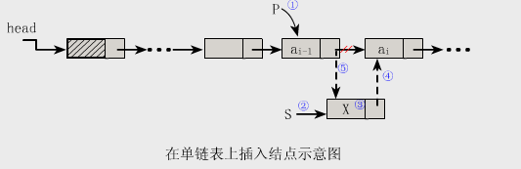
3. 插入（插在第 i 个结点之前）
将值为x的新结点插入到表的第i个结点的位置上，即插入到a_{i-1}与a_{i}之间
s->next=p->next; p->next=s
思考：步骤1和2能互换么？

Slide 31
【算法步骤】
（1）找到a_{i-1}存储位置p
（2）生成一个新结点*s
（3）将新结点*s的数据域置为x
（4）新结点*s的指针域指向结点a_{i}
（5）令结点*p的指针域指向新结点*s

Slide 32
【算法描述】
//在L中第i个元素之前插入数据元素e
Status ListInsert_L(LinkList &L,int i,ElemType e){
p=L;j=0;
while(p&&j<i−1){p=p->next;++j;} //寻找第i−1个结点
if(!p||j>i−1)return ERROR; //i大于表长 + 1或者小于1
s=new LNode; //生成新结点s
s->data=e; //将结点s的数据域置为e
s->next=p->next; //将结点s插入L中
p->next=s;
return OK;
}//ListInsert_L

Slide 33
5. 删除（删除第 i 个结点）
将表的第i个结点删去
步骤：
（1）找到a_{i-1}存储位置p
（2）保存要删除的结点的值
（3）令p-＞next指向a_{i}的直接后继结点
（4）释放结点a_{i}的空间

Slide 34
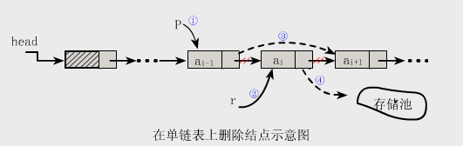
5. 删除（删除第 i 个结点）

Slide 35
5. 删除（删除第 i 个结点）
…
a_{i-1}
a_{i}
a_{i+1}
…
删除前
…
a_{i-1}
a_{i}
a_{i+1}
…
p
q
删除后
p->next = p->next->next

Slide 36
【算法步骤】
（1）找到a_{i-1}存储位置p
（2）临时保存结点a_{i}的地址在q中，以备释放
（3）令p->next指向a_{i}的直接后继结点
（4）将a_{i}的值保留在e中
（5）释放a_{i}的空间

Slide 37
【算法描述】
//将线性表L中第i个数据元素删除
Status ListDelete_L(LinkList &L,int i,ElemType &e){
p=L;j=0;
while(p->next &&j<i-1){//寻找第i个结点，并令p指向其前驱
p=p->next; ++j;
}
if(!(p->next)||j>i-1) return ERROR; //删除位置不合理
q=p->next; //临时保存被删结点的地址以备释放
p->next=q->next; //改变删除结点前驱结点的指针域
e=q->data; //保存删除结点的数据域
delete q; //释放删除结点的空间
return OK;
}//ListDelete_L

Slide 38
链表的运算时间效率分析
1. 查找: 因线性链表只能顺序存取，即在查找时要从头指针找起，查找的时间复杂度为 O(n)。
2. 插入和删除: 因线性链表不需要移动元素，只要修改指针，一般情况下时间复杂度为 O(1)。
但是，如果要在单链表中进行前插或删除操作，由于要从头查找前驱结点，所耗时间复杂度为 O(n) 。

Slide 39
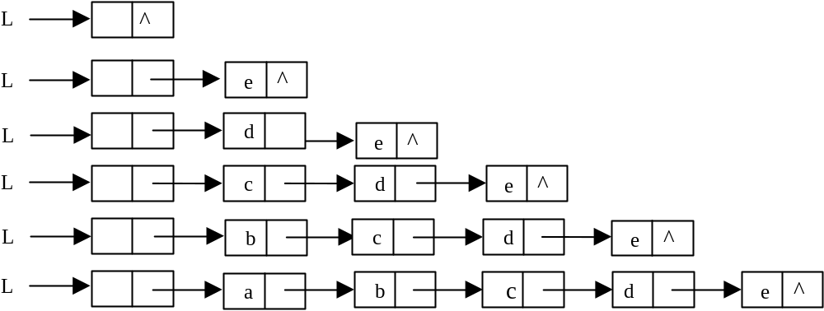
单链表的建立（前插法）
从一个空表开始，重复读入数据：
  生成新结点
  将读入数据存放到新结点的数据域中
  将该新结点插入到链表的前端

Slide 40
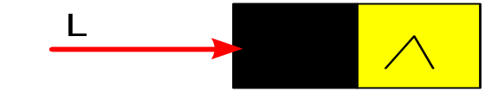
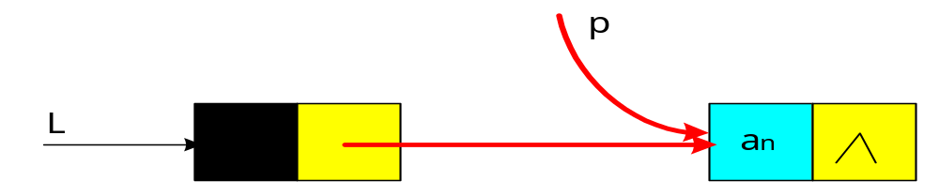
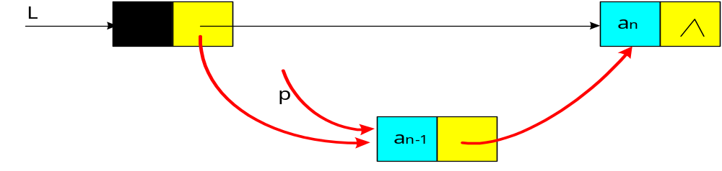
单链表的建立（前插法）
p->next= L->next
p->data=a_{n}
L->next=p
p->data=a_{n-1}

Slide 41
【算法描述】
void CreateList_F(LinkList &L,int n){
L=new LNode;
L->next=NULL; //先建立一个带头结点的单链表
for(i=n;i>0;--i){
p=new LNode; //生成新结点
cin>>p->data; //输入元素值
p->next=L->next;L->next=p; //插入到表头
}
}//CreateList_F

Slide 42
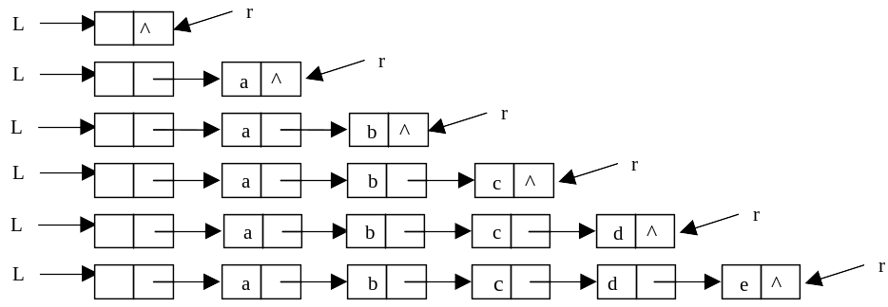
单链表的建立（尾插法）
从一个空表L开始，将新结点逐个插入到链表的尾部，尾指针r指向链表的尾结点。
初始时，r同L均指向头结点。每读入一个数据元素则申请一个新结点，将新结点插入到尾结点后，r指向新结点。

Slide 43
【算法描述】
void CreateList_L(LinkList &L,int n){
//正位序输入n个元素的值，建立带表头结点的单链表L
L=new LNode;
L->next=NULL;
r=L; //尾指针r指向头结点
for(i=0;i<n;++i){
p=new LNode; //生成新结点
cin>>p->data; //输入元素值
p->next=NULL; r->next=p; //插入到表尾
r=p; //r指向新的尾结点
}
}//CreateList_L

